Slide 1
USPOREDNA Analiza 2 obrazovNA istraživanja
Self-reflection tool for digitally capable schools (SELFIE)
- Usporedna analiza
druga srednja škola beli manastir, 30. svibnja 2019.
Božana tenji

Slide 2
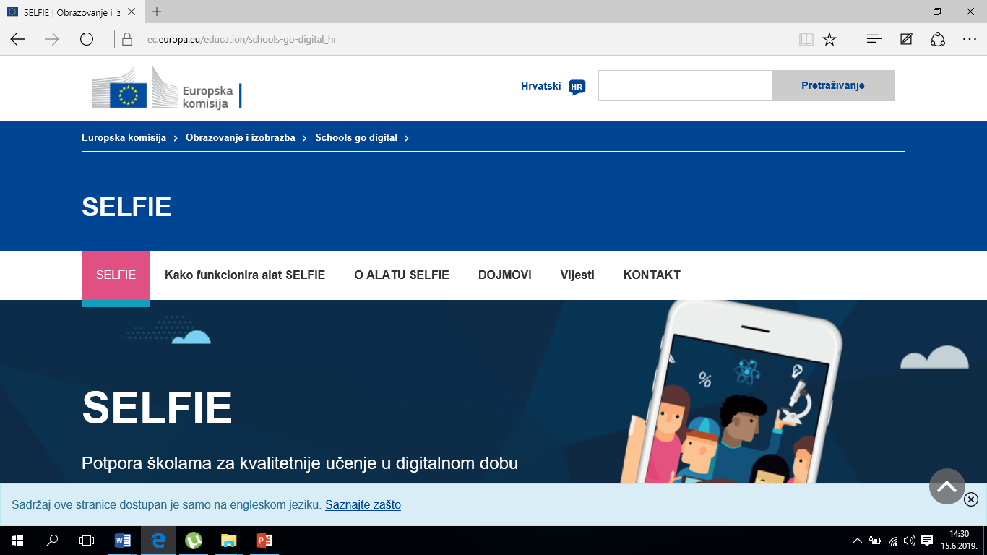

Slide 3
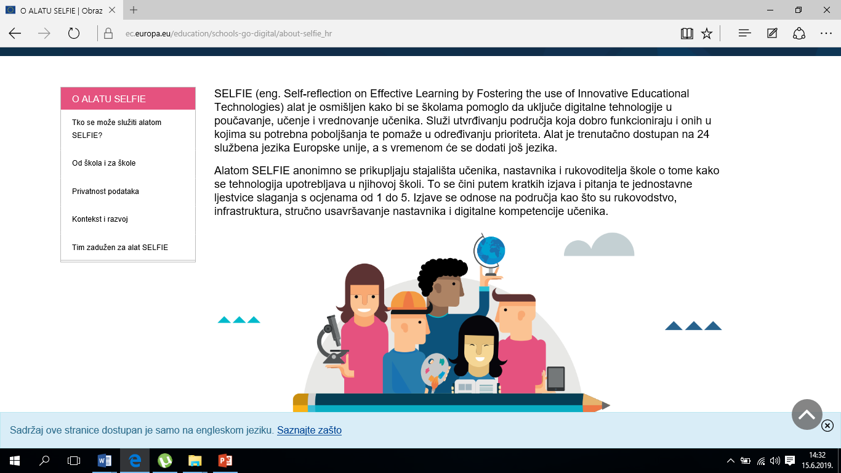
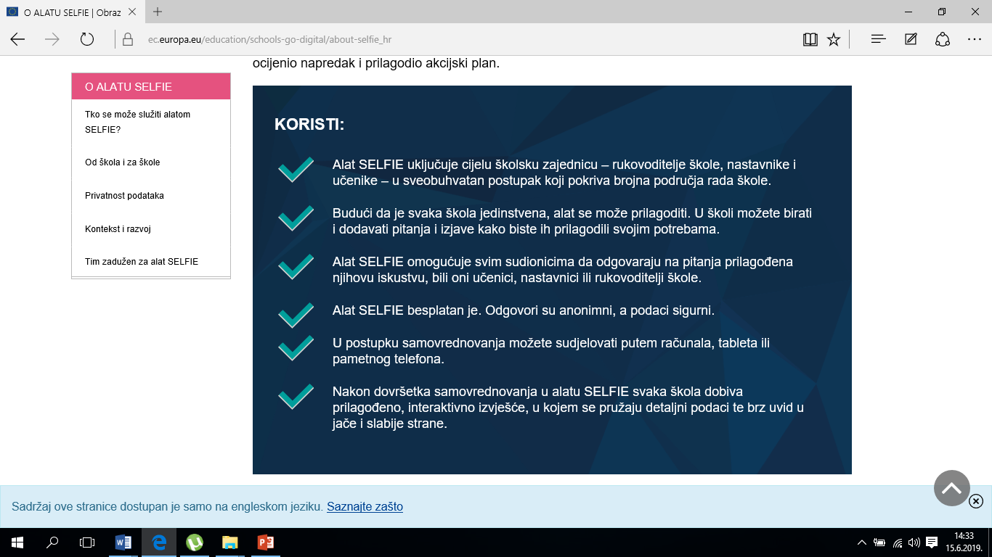

Slide 4
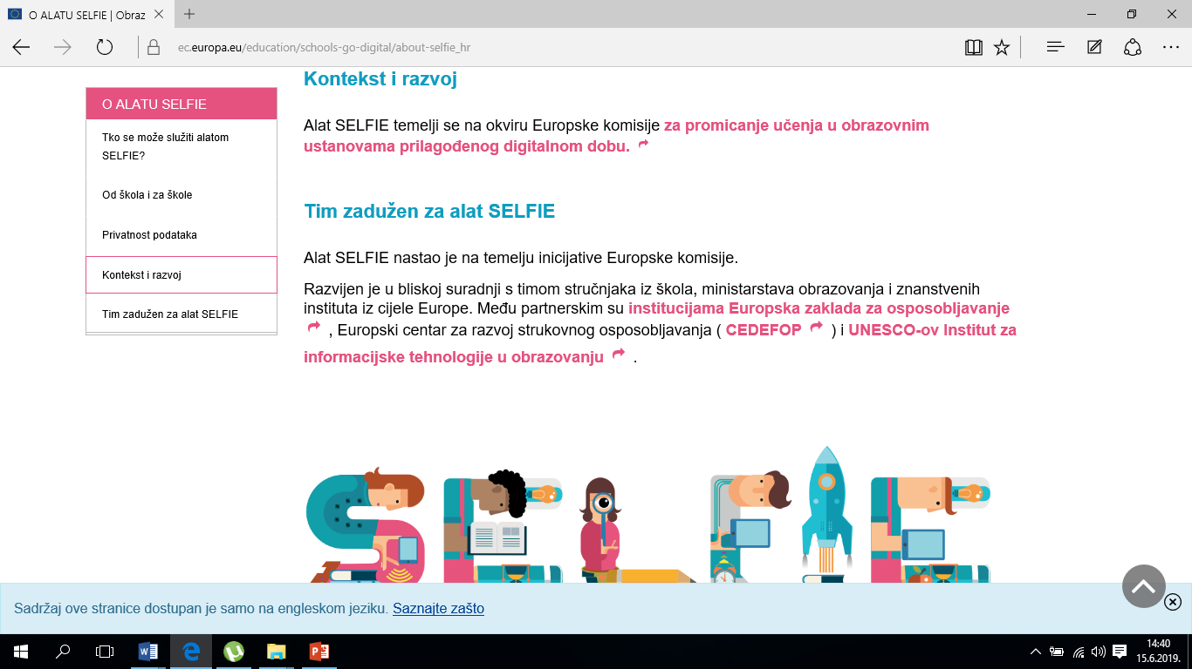

Slide 5
Usporedna analiza
Druga srednja škola Beli Manastir, istraživanje 1 i 2

Slide 6
Rukovoditelji

Slide 8
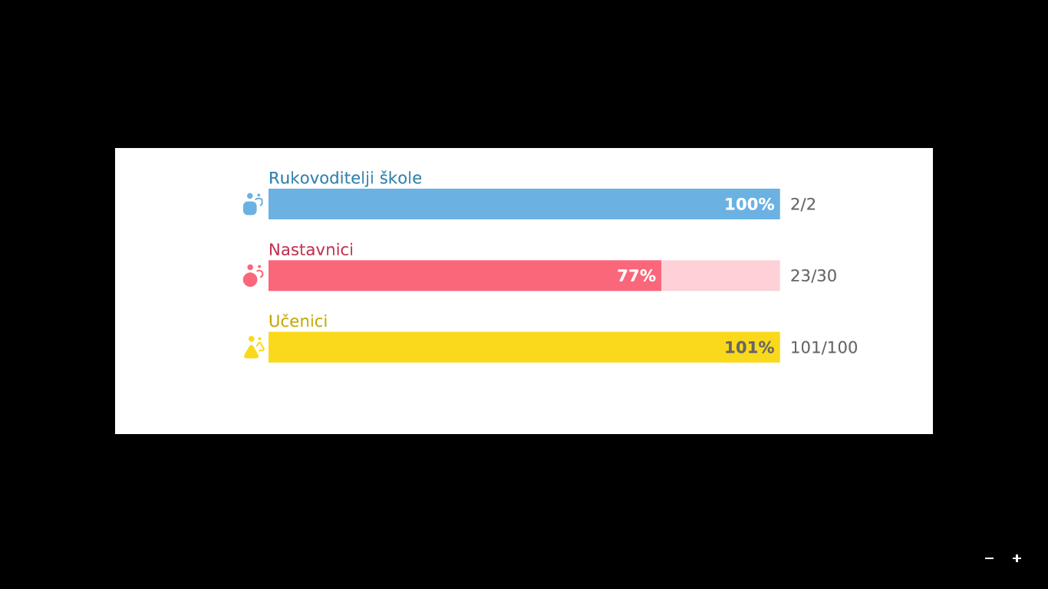

Slide 9
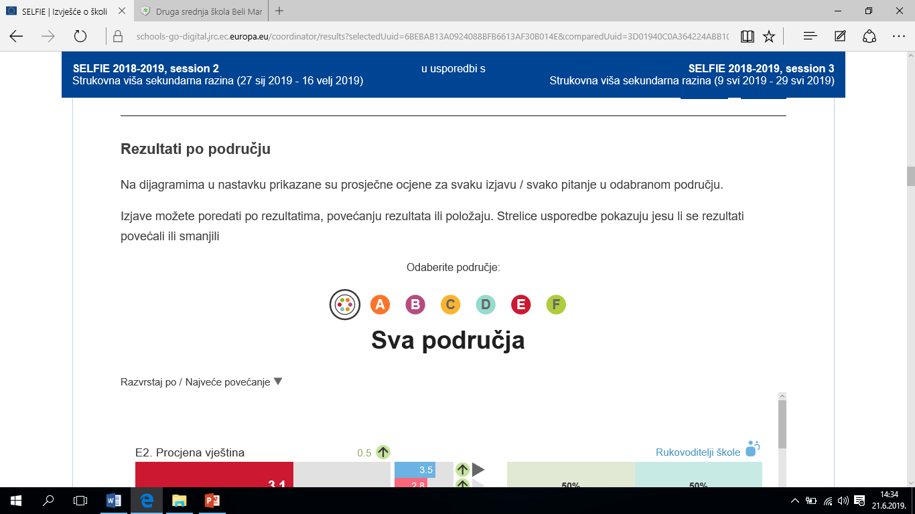

Slide 10
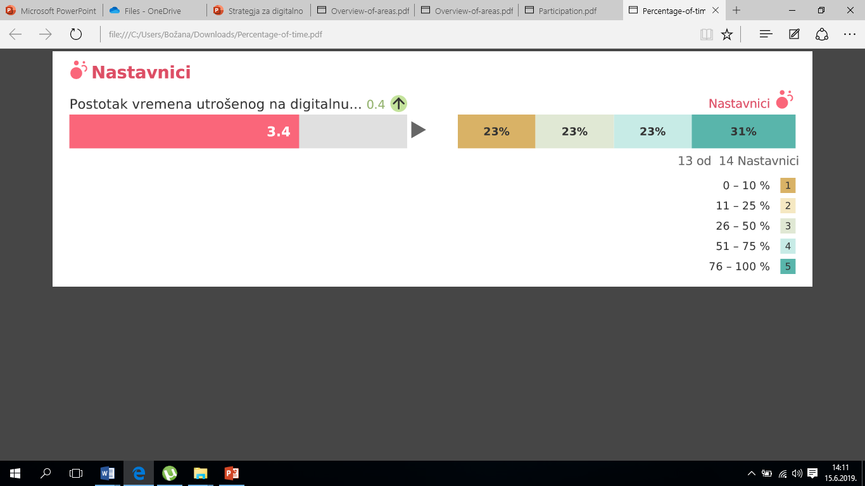
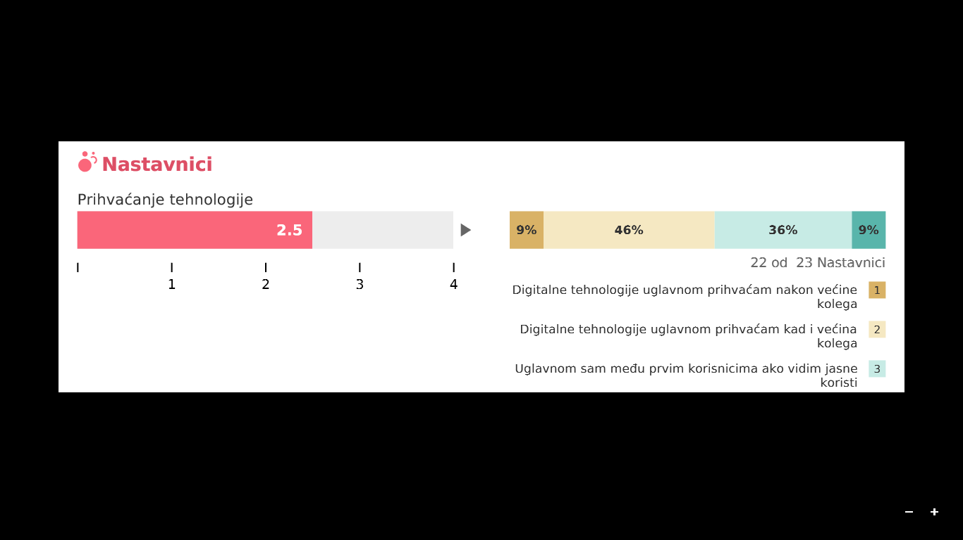

Slide 11
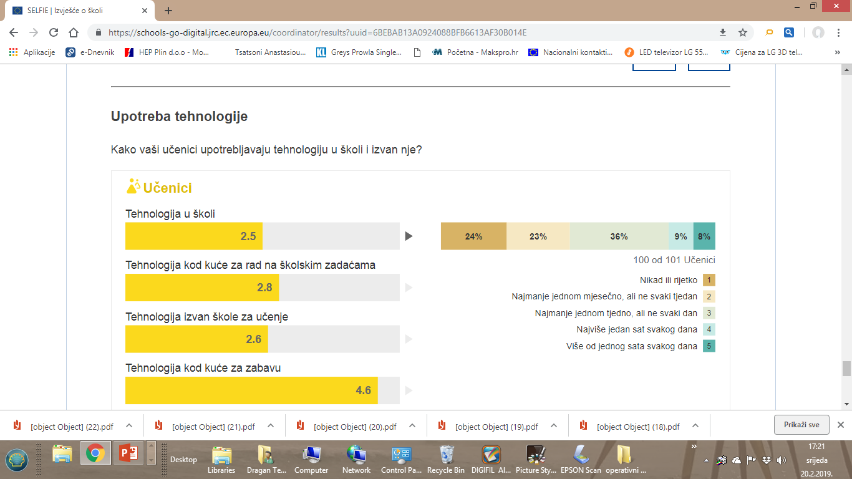
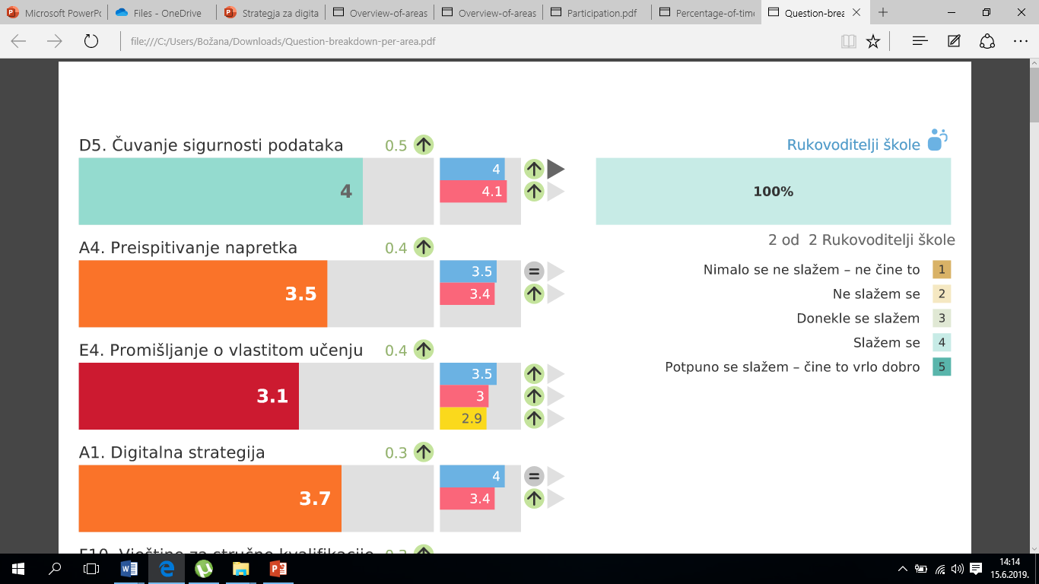

Slide 12
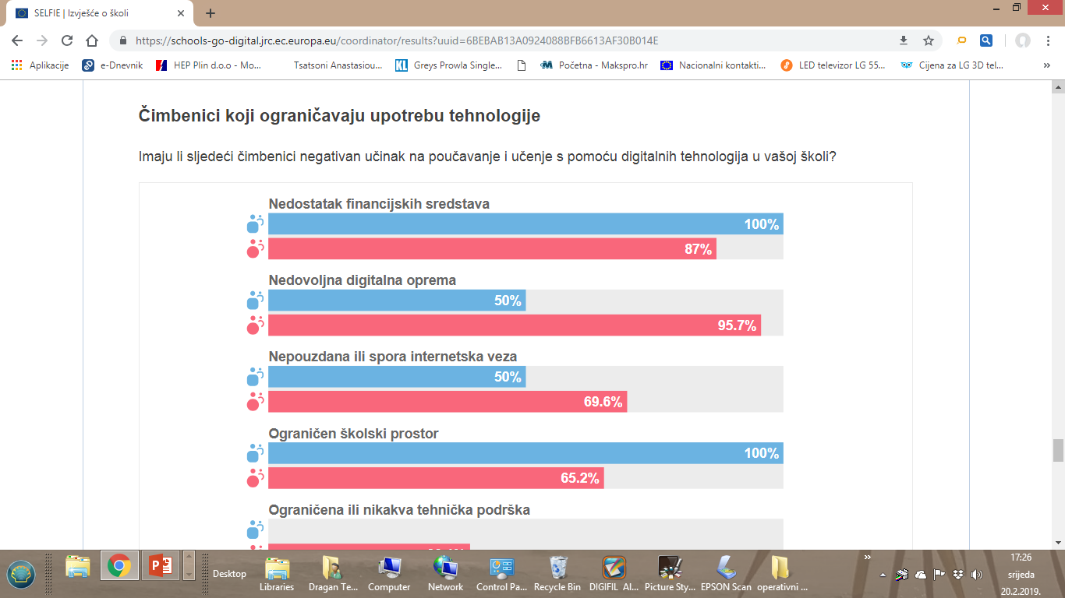
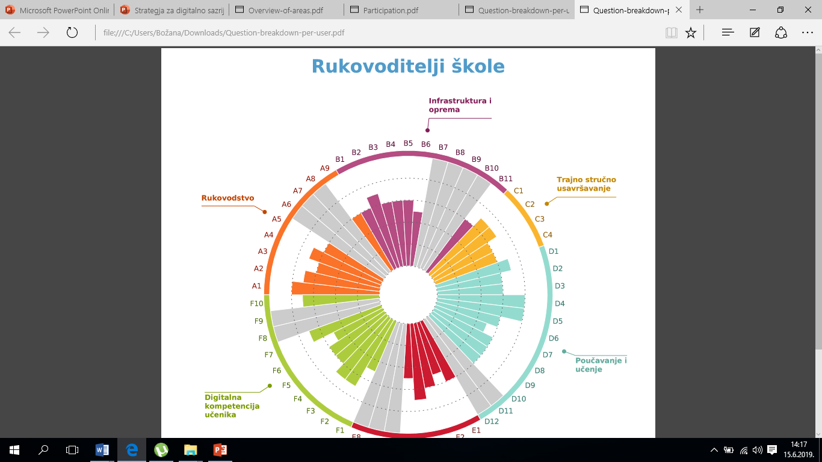

Slide 13
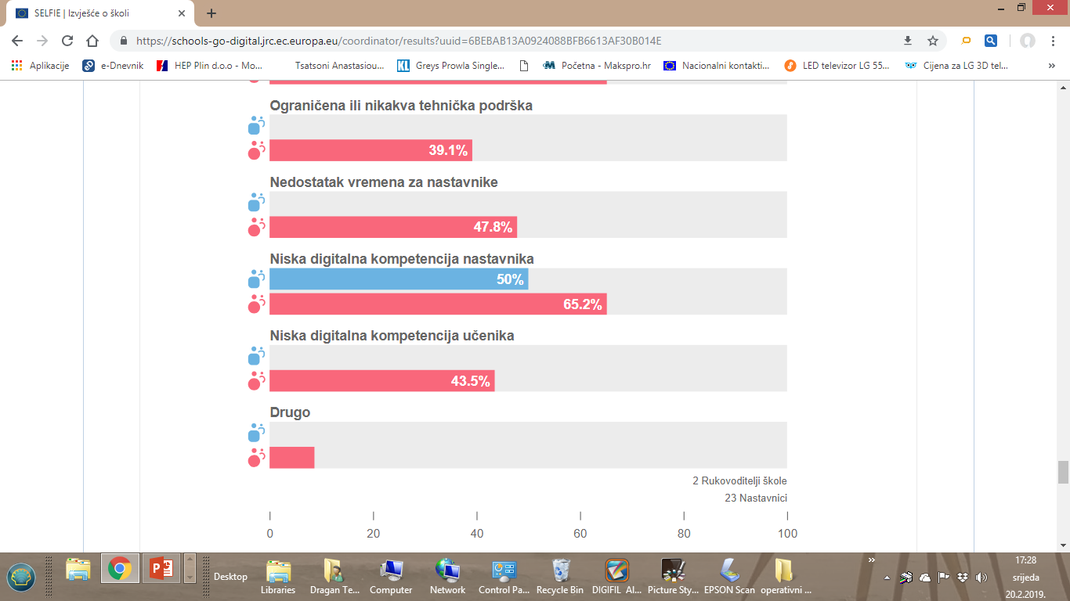

Slide 14
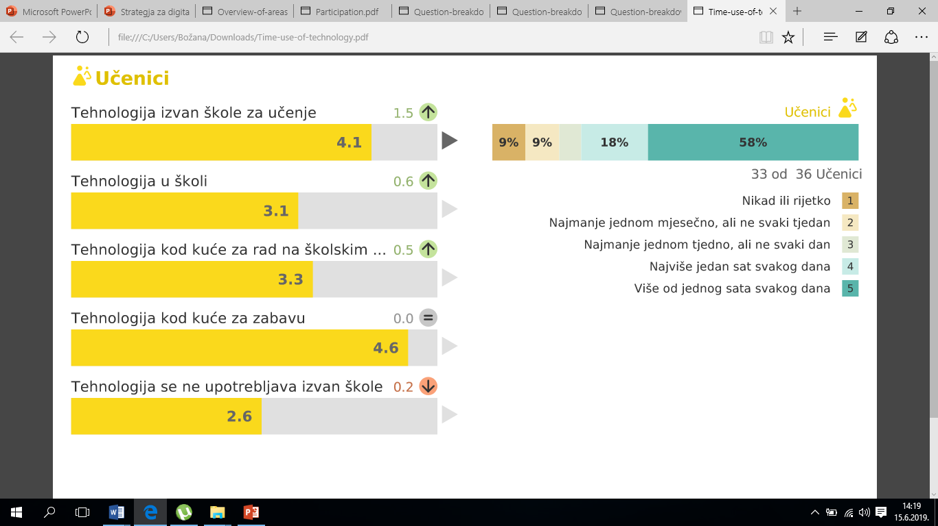
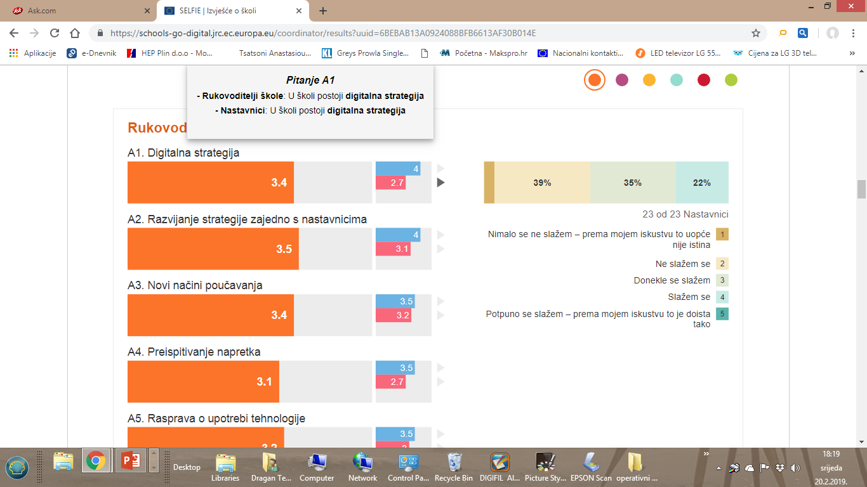
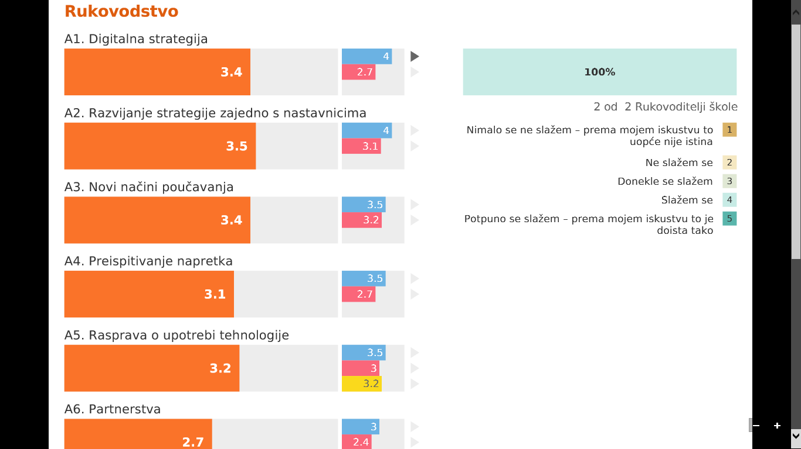

Slide 15
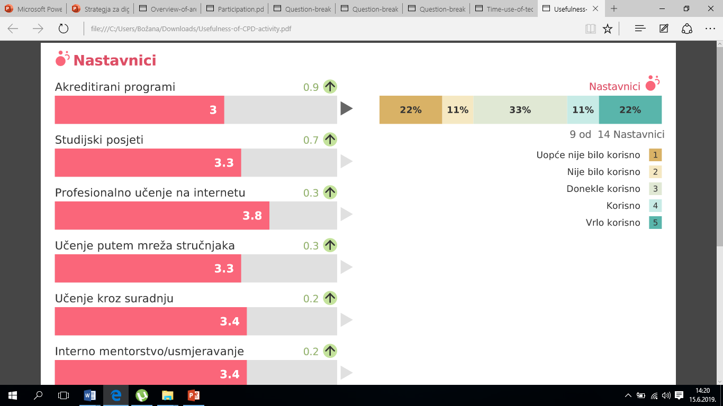
Strateško područje 2:
DIGITALNO ZRELI I SAMOPOUZDANI NASTAVNICI
„Bitan čimbenik pri izgradnji samopouzdanja među nastavnicima je umrežavanje te razmjena primjera dobre prakse, koju treba poticati kroz različite kanale.”
iz Strategije

Slide 16
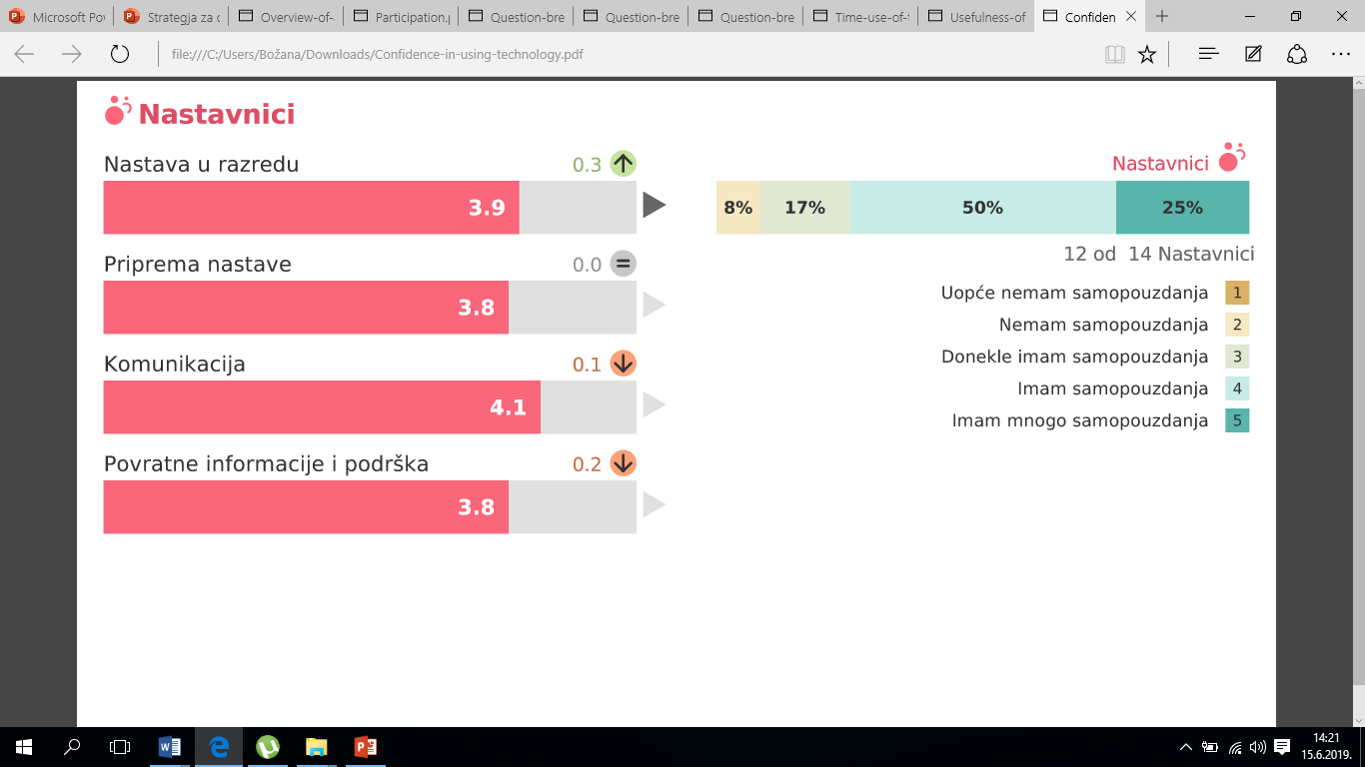
Strateško područje 3:
PODRŠKA UČENJU I POUČAVANJU KORIŠTENJEM IKT-A.
Korištenje IKT-a otvara prilike za nove metode rada u nastavi, lakši pristup informacijama, te nudi raznolikost i brzinu prijenosa i pohrane znanja.
Pritom poseban fokus treba staviti na učenika, uključujući personalizirano učenje, individualizirani pristup i podršku učenicima s posebnim potrebama, podržati i njegovati kulturu učeničkog stvaranja i doprinošenja korištenjem digitalne tehnologije….razvojem
digitalnih obrazovni sadržaja, alata za nastavu i modela korištenja IKT-a.
„ iz programa Strategije digitalnog sazrijevanja škola i školskog sustava

Slide 17
Zaključak
na temelju istraživanja i samovrednovanja načinit će se
strategija za digitalno sazrijevanje Škole
u rad na strategiji osim koordinatrice za IKT i rukovodstva Škole bit će uključeni i predstavnici svih aktiva, predstavnici učenika svih razreda- administratori razreda i profesori informatike
nakon provedenoga samovrednovanja

